Slide 1


KELOMPOK B12
FEBRUARY 2022
Diskusi Pengguna terkait Pengetahuan dan Informasi Produk pada usaha konveksi
Kelompok B12

Slide 2

KELOMPOK B12
FEBRUARY 2022
1
Intania Chantika Alina
05211740007004
Anggota Kelompok
2
Nur Laila
5026201030
3
Amalinda Jayanty
5026201152

Slide 3

FEBRUARY 2022
Tema: Diskusi Pengguna terkait Pengetahuan dan Informasi Produk pada usaha konveksi
Topik yang membatasi ruang masalah pada tema yang dipilih yaitu mengenai bagaimana pemilik konveksi menjalankan usaha dan bagaimana klient menggunakan jasa konveksi

Slide 4
KELOMPOK B12
FEBRUARY 2022
Narasumber
1
2 Pemilik usaha konveksi
2
23 responden yang pernah atau tidak pernah menggunakan jasa konveksi

Slide 5
KELOMPOK B12
FEBRUARY 2022
Pencatatan pembelian bahan baku biasanya dicatat melalui apa?
Pencatatan permintaan pesanan yang masuk biasanya dicatat melalui apa?
Permintaan pesanan biasanya melalui apa? apakah melalui whatsapp saja atau juga medsos lain?
Menurut ibu dalam kedua pencatatan dengan manual apakah sudah efektif jika dilakukan sampai seterusnya?
Apakah usaha konveksi ibu pernah mencoba menggunakan platform untuk pencatatan?
Kira - kira kalau ada platform dalam pencatatan tadi apakah ibu tertarik menggunakannya?
Kalau boleh tau ibu sudah berapa lama memiliki usaha konveksi ini?
Berapa pegawai ibu sekarang?
Bahan baku apa saja yang perlu dicatat?
Pesanan pembelian apa saja yang perlu dicatatat?
Pesanan paling membeludak itu biasanya pada saat kapan?
Apakah pernah mengalami kelupaan/kehilangan pada saat pencatatan di buku catatan karena banyaknya pesanan masuk?
Apakah pernah memperpanjang waktu pengerjaan dari perjanjian awal?
Jika Iya, biasanya karena apa?
Selama ibu menjalankan usaha konveksi kendala apa yang sering terjadi?
Jika ada platform khusus buat konveksi platform seperti apa yang ibu harapkan?

Slide 6
KELOMPOK B12
FEBRUARY 2022
17. Apakah kamu pernah memakai jasa konveksi?
18. Produk apa yang pernah kamu buat di jasa konveksi tersebut?
19. Apakah kamu pernah mengalami kemunduran jadwal produk selesai dari jadwal seharusnya?
20. Apakah dalam pemantauan progres produk di konveksi diperlukan?
21. Apakah penilaian produk dan layanan dari konveksi tersebut diperlukan?
22. Apakah kamu berminat untuk memakai jasa konveksi?
23. Jika tidak, mengapa?

Slide 7
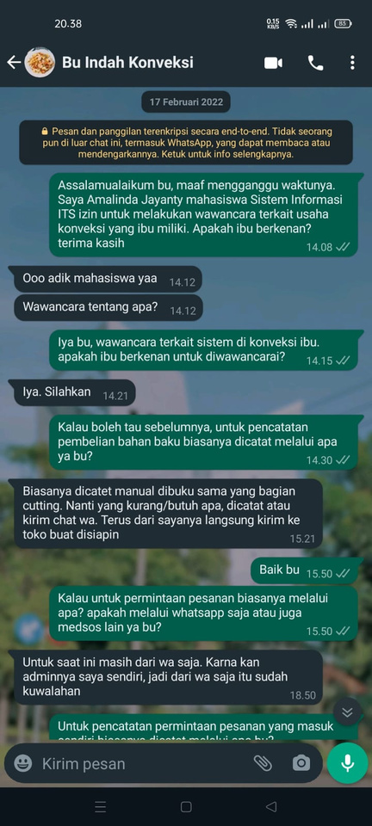
KELOMPOK B12
FEBRUARY 2022
Interview Results
Bu Indah
Bu Indah dalam melakukan pencatatan bahan baku dan pesanan pembelian masih menggunakan cara yang manual yaitu melalui buku catatan. Kekurangannya yaitu terkadang lupa mencatat atau hilang catatannya. Selain itu, terkadang dalam proses pembayaran oleh klient mengalami keterlambatan.

Slide 8
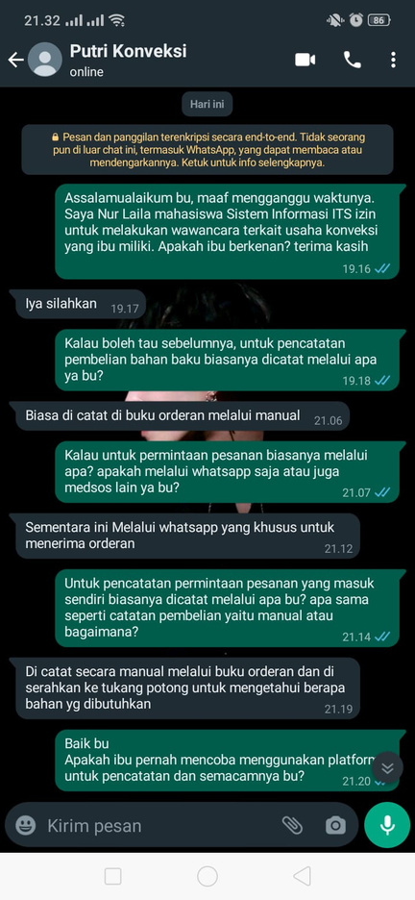
KELOMPOK B12
FEBRUARY 2022
Interview Results
Bu Yuni
Bu Yuni dalam melakukan pencatatan bahan baku dan pesanan pembelian masih menggunakan cara yang manual yaitu melalui buku catatan. Kekurangannya yaitu terkadang lupa mencatat atau hilang catatannya.

Slide 9
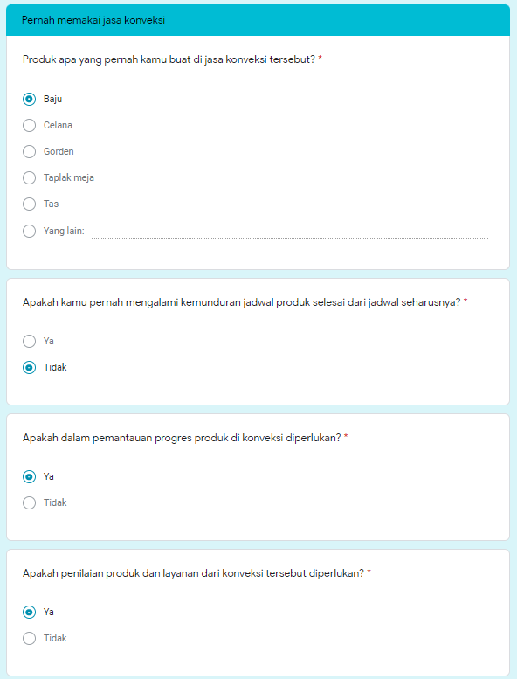
KELOMPOK B12
FEBRUARY 2022
Interview Results
Driya Sholifatul R
Driya Sholifatul R pernah memakai jasa konveksi dalam pembuatan baju. Pada proses pengerjaan driya mengalami pengunduran jadwal selesai dari jadwal awal.

Slide 10
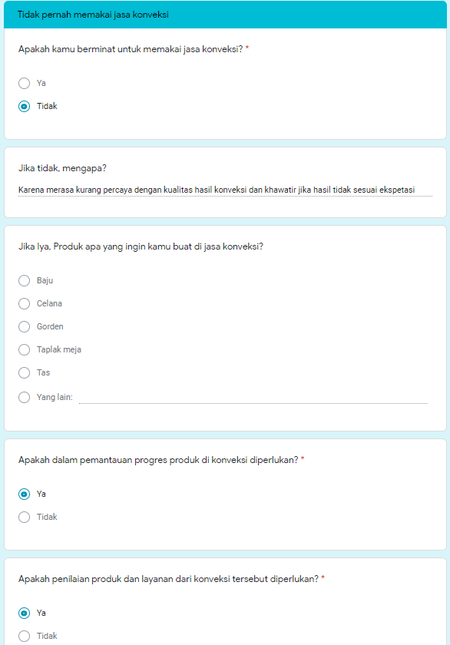
KELOMPOK B12
FEBRUARY 2022
Interview Results
Arina Azzahra
Arina Azzahra tidak pernah memakai jasa konveksi. Hal tersebut dikrenakan Arina Azzahra merasa kurang percaya dengan kualitas hasil konveksi dan khawatir jika hasil tidak sesuai ekspetasi

Slide 11







KELOMPOK B12
FEBRUARY 2022
membeli produk yang sudah jadi lebih cepat dan murah
Say
tidak akan efektif buat jangka panjang
membutuhkan waktu yang lama

Slide 12
KELOMPOK B12
FEBRUARY 2022
Mencatat di buku secara manual
Do
Mencari informasi mengenai tingkat kualitas dan pelayanan jasa konveksi
Menerima pesanan melalui WhatsApp

Slide 13
KELOMPOK B12
FEBRUARY 2022
Fitur pencatatan kebutuhan bahan, pengeluaran dan pemasukan, pemesanan juga kalo bisa biar lebih terperinci
Think
Fitur penilaian produk dan layanan dari konveksi
Fitur pemantauan progres produk di konveksi

Slide 14
KELOMPOK B12
FEBRUARY 2022
Merasa kesal saat klient terlambat membayar
Klient merasa kurang percaya dengan kualitas hasil konveksi dan khawatir jika hasil tidak sesuai ekspetasi
Feel
Merasa kesal saat mengalami keterlambatan dari jadwal awal

Slide 15
KELOMPOK B12
FEBRUARY 2022
1.Pencatatan manual
Need : Diperlukan fitur pencatatan lengkap mulai dari pencatatan bahan baku hingga pencatatan pesanan.
2.Keterlambatan selesai dari jadwal awal
Need : Diperlukan fitur tracking yang dapat digunakan untuk memantau progres pesanan
3. Kurang percaya terhadap hasil konveksi dan khawatir hasil tidak sesuai ekspetasi
Need : Diperlukan fitur penilaian yang dapat digunakan sebagai pertimbangan dalam memakai jasa konveksi

Slide 16

KELOMPOK B12
FEBRUARY 2022
Terima Kasih!

